Slide 1

Eine Crowdfunding Blockchain Anwendung
Luca Lanzo, Adrian Mück, Max Hild
FWPM Blockchain & Smart Contracts

Slide 2
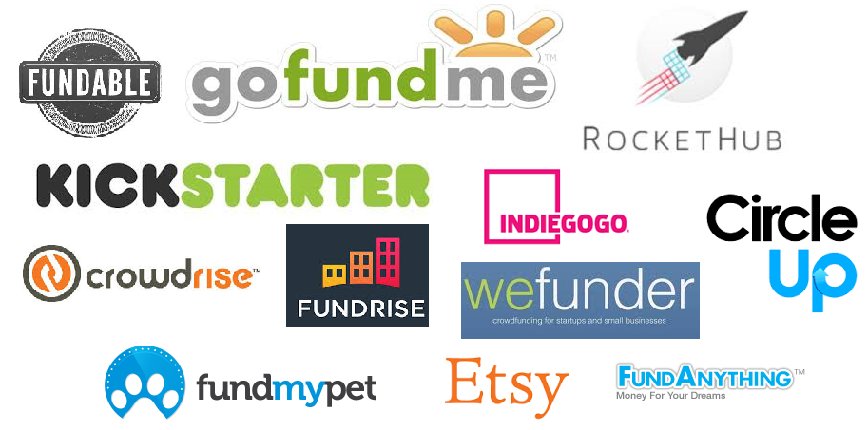
Einleitung
Aktuelle Crowdfunding Player:

Slide 3
Problemstellung
Als Folge des DAO Hacks sowie der preislichen Volatilität und Umstrittenheit von Kryptowährungen wird:
Die Sicherheit der Blockchain und insbesondere von Crowdfunding mit der Blockchain wird häufig angezweifelt.
Das heißt:
Die Sicherheitsfeatures müssen ausgereift sein wenn viel Geld ins Spiel kommt,
Projekte sollen auf der Seite erstellt und angesehen werden können.

Slide 4
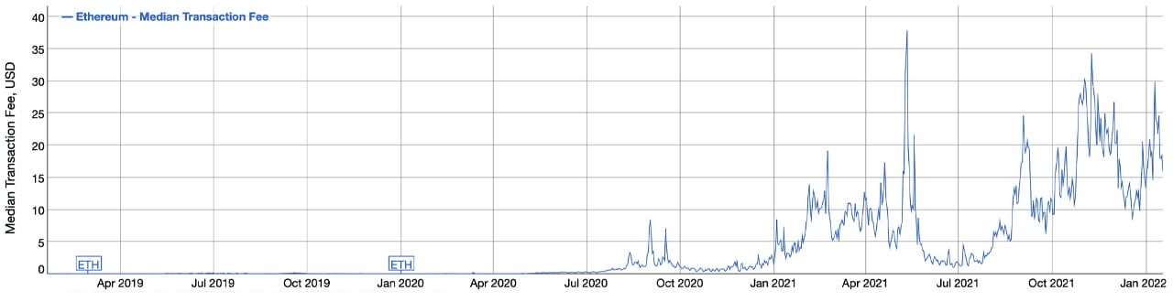
Gaskosten - Unschöne Nebenkosten bei Ethereum für Investoren und Projekte
Durchschnittliche Gaskosten pro Transaktion in Eth am 19. Januar 2022: 14,35$

Slide 5
Lösung
Solidity Smart Contracts
React.Js Framework für das Frontend
Web3.Js um die beiden zu verbinden

Slide 6
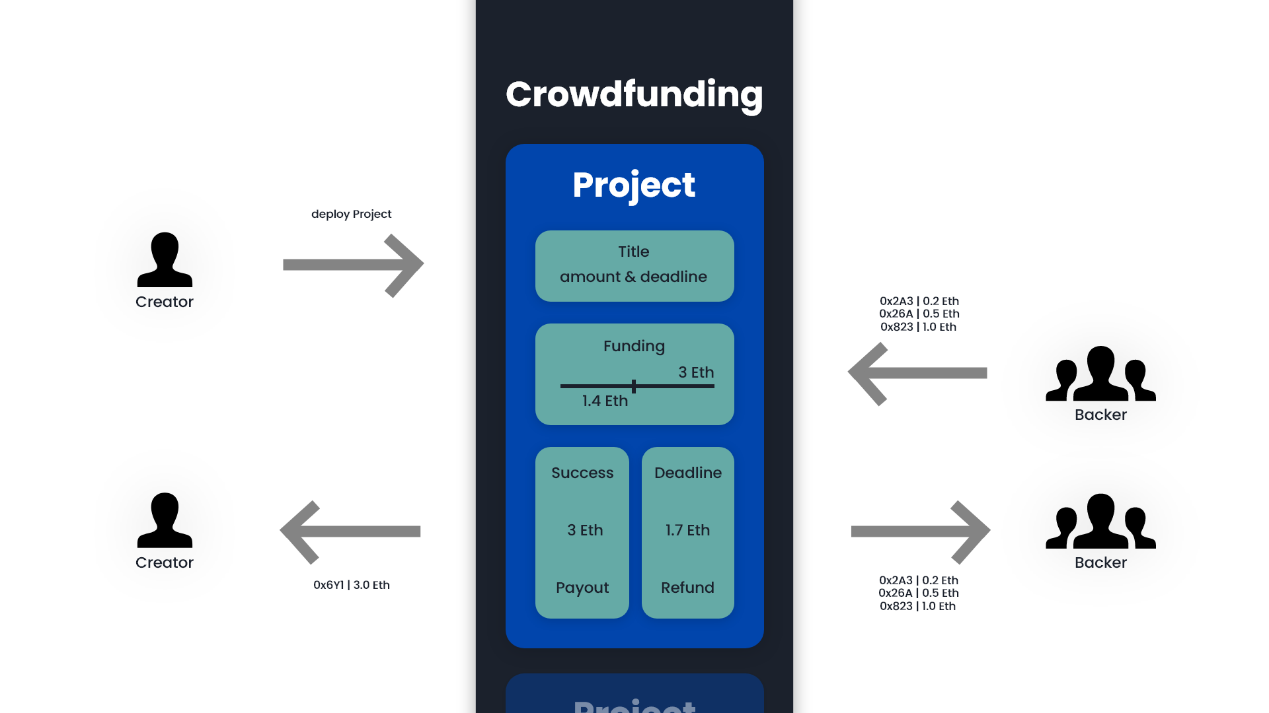

Slide 7
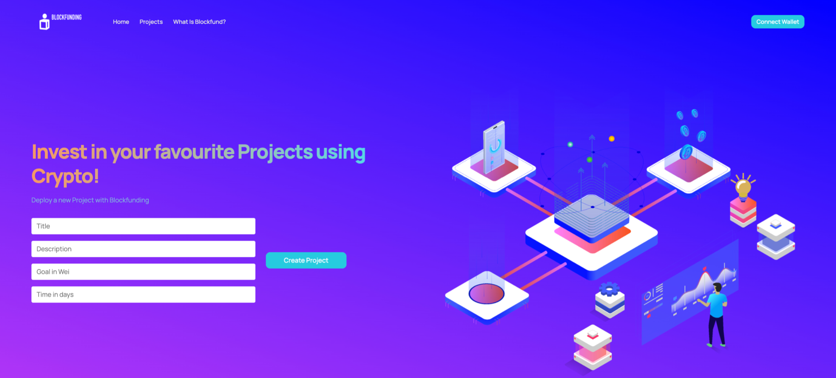
Frontend React.js

Slide 8
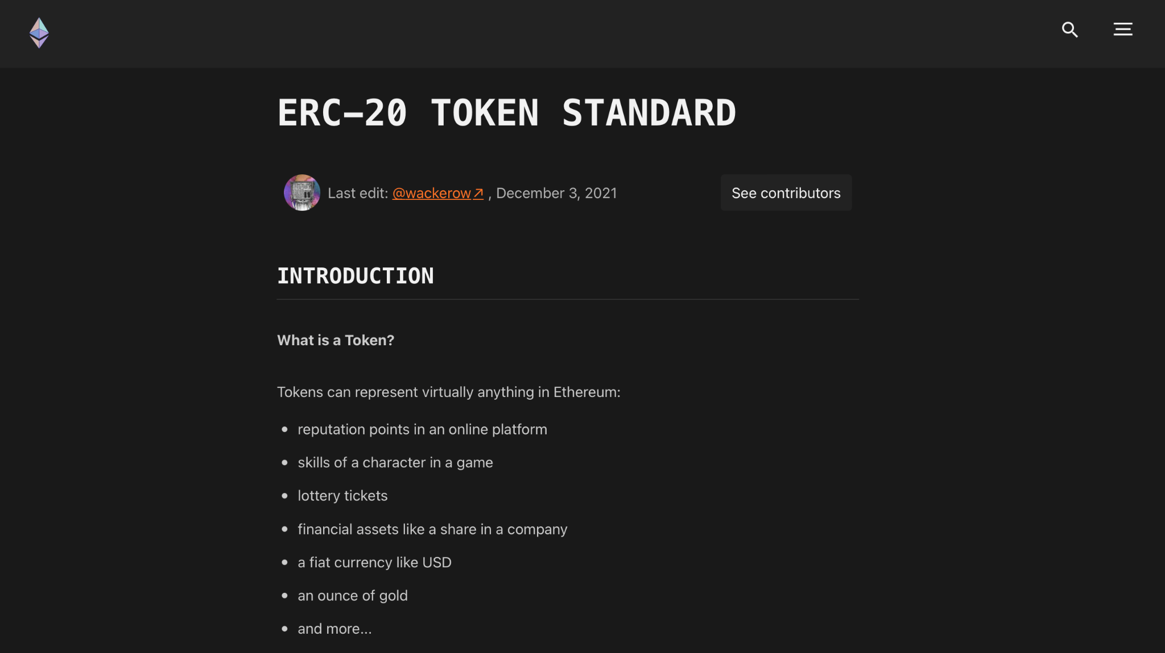
Erweiterungsmöglichkeiten

Slide 9

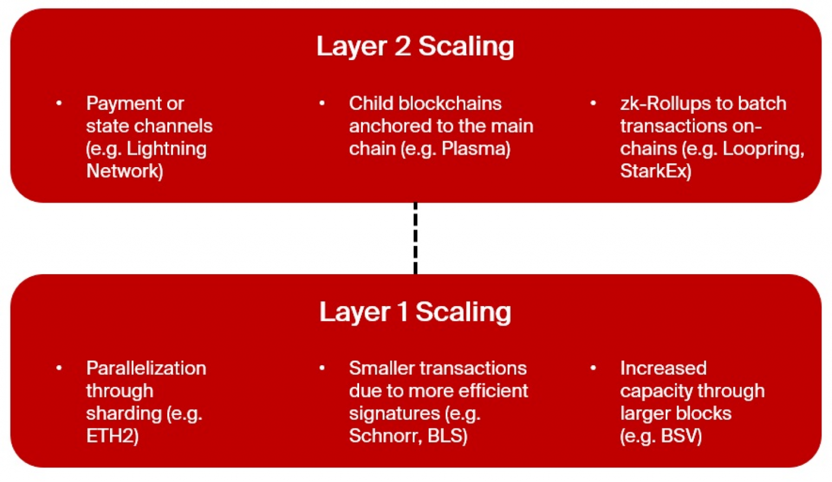
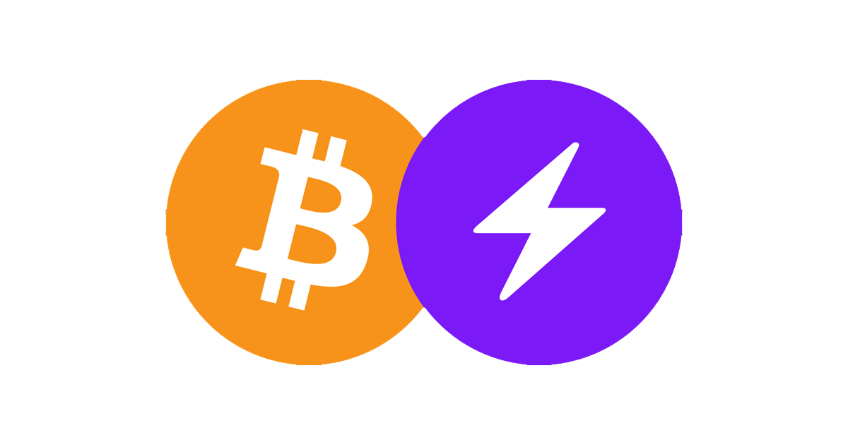
Erweiterungsmöglichkeiten
Layer 2
Weniger Gaskosten
Hohe Sicherheit, da ebenfalls auf der Ethereum Blockchain basierend.

Slide 10
Blockfunding Demo
https://github.com/LucaLanzo/Blockfunding

